Slide 1
gestión del cambio de equipamiento
y en las redes de comunicaciones

Slide 2
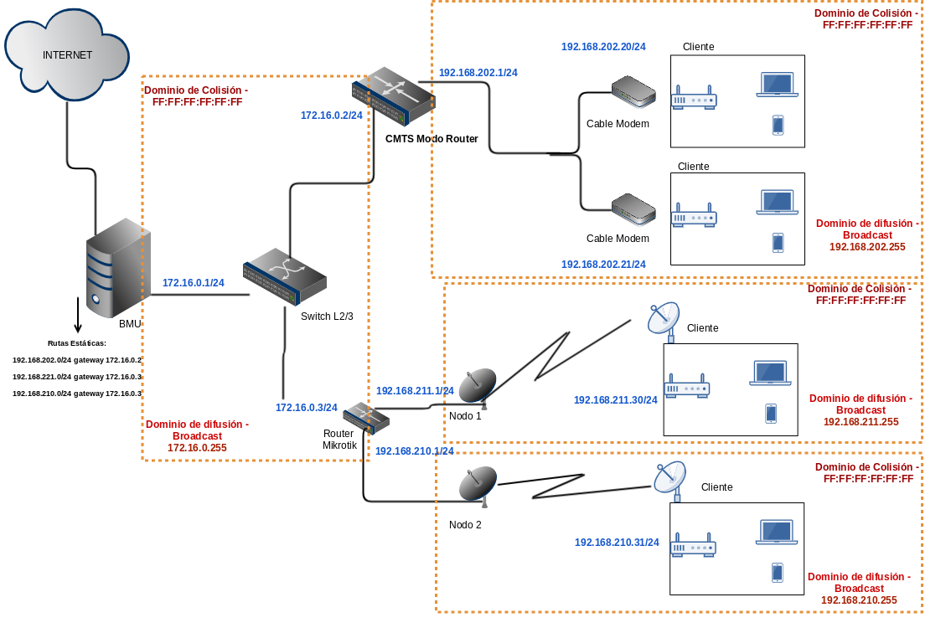

Slide 3
La gestión de cambios de red es un proceso que tiene la intención de reducir el riesgo de un cambio fallido. Este proceso implica varios pasos que aseguran cambios exitosos, pero ¿cómo funciona cada paso?
El proceso de gestión de cambios en el equipamiento y en la red de comunicaciones se basa en la aplicación de varios principios operativos básicos, como los siguientes:
Determinación del alcance y análisis de riesgos
Revisión por pares
Pruebas y validación previas a la implementación
Implementación y pruebas
Actualizaciones de documentación.
Descripto en las siguientes diapositivas

Slide 4
Alcance y análisis de riesgos
Primer paso debe ser evaluar el alcance de un cambio propuesto. Determine qué servicios podrían verse afectados y quién los utiliza. El término radio de explosión se usa con frecuencia para describir el alcance del efecto que puede tener un cambio, incluidos los posibles resultados negativos.
Los equipos querrán medir el alcance en términos de los dos factores siguientes:
El número de puntos finales afectados por un cambio; y
La importancia de los servicios a los que podría afectar un cambio.

Slide 5
Revisión por pares
El siguiente paso es realizar una revisión por pares. Si bien los equipos pueden realizar este paso antes del análisis de riesgos, es mejor utilizar el nivel de riesgo para conducir la minuciosidad de una revisión por pares. Los cambios de rutina, como los cambios en la lista de control de acceso o la modificación de LAN virtuales, probablemente recibirán revisiones rápidas. Las pruebas automatizadas y el despliegue de cambios de rutina pueden ayudar a mitigar el riesgo de revisiones rápidas en pares.
El personal interno que está familiarizado con la red llevará a cabo la mayoría de las revisiones por pares. Sin embargo, si un cambio está fuera de lo normal, tiene sentido contar con un experto del proveedor del equipo para realizar la revisión. Las revisiones deben retroalimentar la fase de análisis de riesgos, potencialmente actualizando las mediciones técnicas de riesgo, como indicar si las pruebas y la documentación son suficientes.

Slide 6
Pruebas previas a la implementación y validación La automatización de los cambios repetitivos de bajo riesgo puede eliminar la tentación de omitir las pruebas en los cambios que los equipos perciben como de bajo riesgo. Por supuesto, cuanto mayor es el alcance y el riesgo, más importante es probar y validar adecuadamente el cambio propuesto.
La prevalencia de instancias de SO de enrutador virtual y conmutador hace que sea más fácil automatizar la creación de topologías de red de prueba sin costosas inversiones en hardware. Para crear la topología de red virtual y derribarla cuando las pruebas se hayan completado con éxito.
Las pruebas previas a la implementación incluyen varios pasos que los equipos deben seguir para evaluar un cambio propuesto:
Verifique que la red de prueba funcione actualmente según lo previsto antes del cambio.
Implemente el cambio en una infraestructura de prueba Los equipos deben usar procesos automatizados para evitar errores humanos y reducir el tiempo para validar el cambio. Si la validación en el entorno de prueba falla, determine la razón. ¿Falló porque el cambio fue incorrecto o fue porque la red de prueba no representa con precisión la red real?
Pruebe el proceso de cambio de retroceso para que sea fácil volver al estado anterior si algo sale mal. El cambio de retroceso debería devolver la red al estado inicial, que los equipos pueden validar repitiendo el Paso 1.

Slide 7
Implementación y prueba
La implementación y las pruebas posteriores a la implementación y el paso de validación deben seguir el mismo proceso que en los Pasos 1 y 2 de las pruebas previas a la implementación. Si los equipos han hecho un buen trabajo de pruebas y validación previas a la implementación, no debería ocurrir nada inesperado. Si las pruebas posteriores al cambio detectan un problema inesperado, los equipos deben retroceder el cambio y verificar la restauración del servicio.
Documentación y actualizaciones de gestión de red
Idealmente, los equipos crearán y actualizarán documentos durante el proceso de creación del cambio, permitiéndoles revisar la documentación y los cambios en la administración de la red junto con los detalles del cambio. Una vez que los equipos han implementado y verificado el cambio, pueden incorporar los cambios de documentación en el sistema de documentación de la red.

